Slide 1
Музыка рисует картины природы Зайчук М. Н. учитель музыки МБОУ СОШ № 15 округа Муром

Slide 2
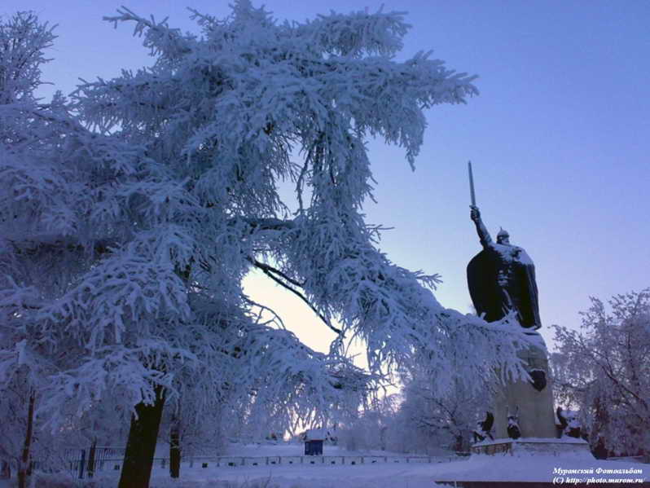
Здравствуй, Родина моя»!
Утром солнышко встаёт,
Всех на улицу зовёт,
Выхожу из дома я, —
Здравствуй, улица моя!
Я пою, и в вышине
Подпевают птицы мне,
Травы шепчут мне в пути:
Ты скорей, дружок, расти!"
Отвечаю травам я,
Отвечаю ветрам я,
Отвечаю солнцу я:
"Здравствуй, Родина моя!"

Slide 3
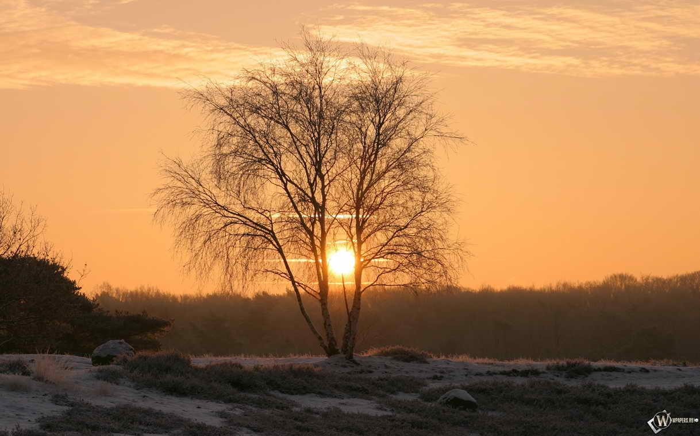
Музыка утра

Slide 4
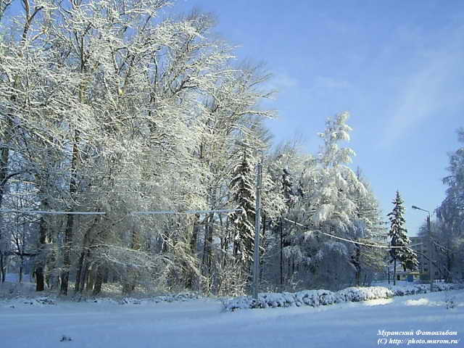
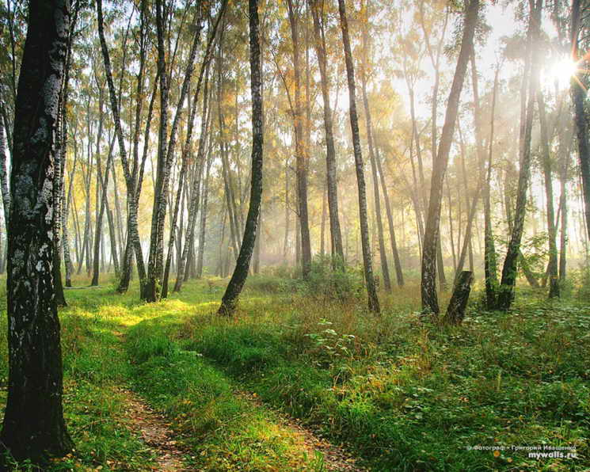
«Зимнее утро» П.И.Чайковский
«Утро» Э.Григ

Slide 5
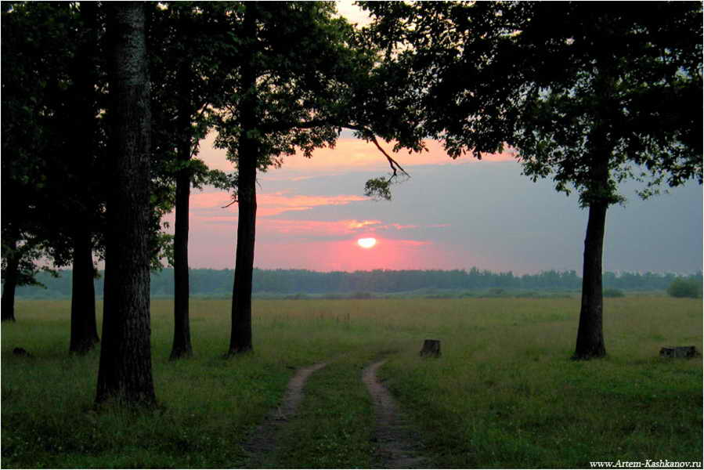
Вечер в музыке

Slide 6
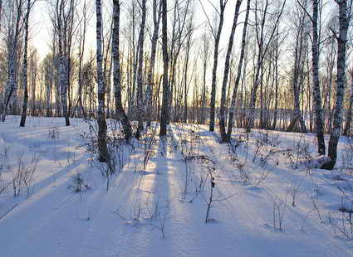
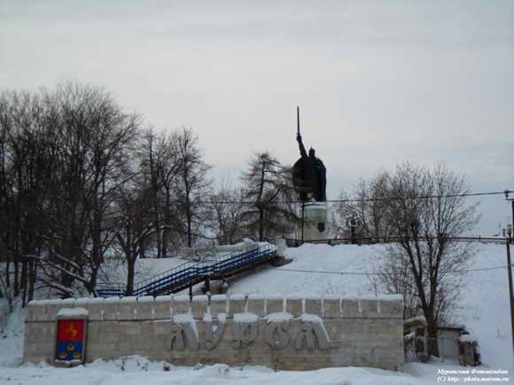
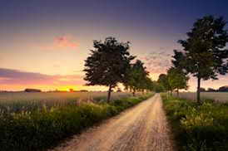
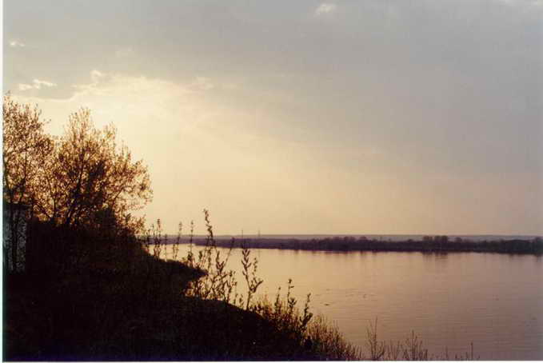

Slide 7
Сумрачно Таинственно Спокойно тихо
Вечер

Slide 8
Сонная песенка
День растает, ночь
настанет.
И придет к нам в дом
Еле слышными шагами
Дрёма – добрый гном.
2. Он вокруг раскинет полог
Звездно-голубой
И рассыплет пестрый ворох
Сказок предо мной.
3. Сказку слушая украдкой,
Замурлычет кот,
И до света от кроватки
Дрёма не уйдет.

